Slide 1
โครงการสัมมนา คณะทำงานเครือข่ายกองทุนพัฒนาบทบาทสตรีระดับประเทศ เรื่อง กฎหมายที่เกี่ยวข้องกับการดำเนินงาน กองทุนพัฒนาบทบาทสตรี ที่จำเป็นในปัจจุบัน

Slide 2
กฎหมายที่เกี่ยวข้องกับการดำเนินงาน กองทุนพัฒนาบทบาทสตรี กฎหมาย กฎหมาย กฎหมาย กำหนดองค์กร กำหนดหลักเกณฑ์ปฏิบัติ กำหนดมาตรควบคุม ตรวจสอบ

Slide 3
1. กฎหมายกำหนดองค์กร เดิม ระเบียบสำนักนายกฯ 2555 ปัจจุบัน พ.ร.บ.การบริหารทุนฯ 2558 ข้อบังคับ คกส.ฯ 2559

Slide 4
องค์กร เดิม ปัจจุบัน คณะกองทุนฯ จังหวัด คณะอนุฯ จังหวัด : อนุมัติ อนุมัติ คณะขับเคลื่อนฯ จ. : เห็นชอบ คณะกองทุนฯ ตำบล คณะอนุฯ อำเภอ : เห็นชอบ ให้ความเห็น คณะขับเคลื่อนฯ ต/ท : ตรวจสอบ *กทม. ไม่มี คณะ. ตำบล ใช้ คณะทำงานฯ *กทม. ใช้คณะทำงานฯ แทน

Slide 5
อำนาจหน้าที่ตามคำสั่งคณะอนุฯ จังหวัด คณะทำงานขับเคลื่อนฯ จังหวัด มีอำนาจหน้าที่ ดังนี้ 1. พิจารณาให้ความเห็นชอบกลั่นกรองโครงการ...สมาชิกที่ยื่นขอกู้เงิน.. 2. ประชาสัมพันธ์สร้างความเข้าใจกับสมาชิก.. 3. ให้คำแนะนำและเป็นที่ปรึกษาสมาชิก 4. ประสาน ส่งเสริม และสนับสนุนการดำเนินงาน 5. ติดตามการดำเนินงาน 6. รายงานผลการดำเนินการ ปัญหา อุปสรรค 7. ปฏิบัติหน้าที่ตามข้อบังคับ หรือ คกส. อกสจ. มอบหมาย

Slide 6
2. กฎหมายกำหนดหลักเกณฑ์ปฏิบัติ เดิม ระเบียบคณะกองทุนฯ ชาติ +ประกาศ ปัจจุบัน ข้อบังคับฯ คกส. (ข้อ 19 ให้กำหนดหลักเกณฑ์ฯ) + หลักเกณฑ์ฯ การจ่ายเงินฯ 2559

Slide 7
อำนาจหน้าที่ตาม ตามคำสั่งแต่งตั้งคณะทำงานขับเคลื่อนฯ จังหวัด 1. พิจารณาให้ความเห็นชอบกลั่นกรองโครงการฯ กู้ยืมเงิน คุณสมบัติสมาชิก คุณลักษณะโครงการ

Slide 8
อำนาจหน้าที่ตาม คำสั่งแต่งตั้งคณะทำงานขับเคลื่อนฯ จังหวัด 2. ประชาสัมพันธ์สร้างความเข้าใจกับสมาชิก.. 3. ให้คำแนะนำและเป็นที่ปรึกษาสมาชิก 4. ประสาน ส่งเสริม และสนับสนุนการดำเนินงาน

Slide 9
อำนาจหน้าที่ ตามคำสั่งแต่งตั้งคณะทำงานขับเคลื่อนฯ จังหวัด 5. ติดตามการดำเนินงาน *รับเงินโอนภายใน 7 วัน ภายใน 30 วัน ติดตามการดำเนินงาน สมาชิกต้องดำเนินการ ต้องรายงาน เป็น ระยะ ๆ ตามข้อ 3.6 (2) ของหลักเกณฑ์ฯ 2559

Slide 10
อำนาจหน้าที่ ตามคำสั่งแต่งตั้งคณะทำงานขับเคลื่อนฯ จังหวัด 6. รายงานผลการดำเนินงาน * ผลการดำเนินงาน ปัญหา อุปสรรค ตามข้อ 3.6 (2) ของหลักเกณฑ์ฯ 2559

Slide 11
ผลการดำเนินงานกองทุนพัฒนาบทบาทสตรี ณ วันที่ 19 สิงหาคม 2562 - ตัวชี้วัดที่ 1.1 หนี้ครบกำหนดชำระ ปี 62 - ตัวชี้วัดที่ 3.2.1 หนี้ค้างชำระของปี 56-59 - ตัวชี้วัดที่ 3.2.2 หนี้ค้างชำระของปี 60-61 - หนี้ที่จะหมดอายุความในปี 62 - ผลการเบิกจ่ายงบประมาณ ปี 62

Slide 12
ข้อมูลการดำเนินงานตามตัวชี้วัด 1.1 ของ 10 จังหวัดที่มีค่า % สูง

Slide 13
ข้อมูลการดำเนินงานตามตัวชี้วัดที่ 1.1 ของ 9 จังหวัด ที่มีค่า % ต่ำ

Slide 14
ผลการดำเนินงานกองทุนพัฒนาบทบาทสตรี ตัวชี้วัดที่ 1.1 หนี้ครบกำหนดปี 62
จังหวัด | เงินต้น | ชำระหนี้ | ค้างชำระ | คิดเป็น %
1. เชียงใหม่ | 25.16 | 22.86 | 2.30 | 90.84
9. บุรีรัมย์ | 33.27 | 26.75 | 6.52 | 80.41
11.กทม. | 17.53 | 13.90 | 3.63 | 79.30
12.แพร่ | 13.79 | 10.86 | 2.93 | 78.80
16.อุตรดิตถ์ | 13.34 | 10.11 | 3.23 | 75.83
27.สุรินทร์ | 35.99 | 25.88 | 10.11 | 71.91
31.ชัยภูมิ | 30.50 | 21.22 | 9.28 | 69.58

Slide 15
ผลการดำเนินงานกองทุนพัฒนาบทบาทสตรี ตัวชี้วัดที่ 1.1 หนี้ครบกำหนดปี 62
จังหวัด | เงินต้น | ชำระหนี้ | ค้างชำระ | คิดเป็น %
72.ปราจีนบุรี | 15.24 | 7.16 | 8.08 | 47.00
73.กระบี่ | 15.53 | 6.95 | 8.58 | 44.78
74.กาฬสินธุ์ | 25.44 | 11.38 | 14.06 | 44.72
75.อุดรธานี | 38.01 | 16.60 | 21.41 | 43.68
76.เลย | 19.00 | 7.75 | 11.25 | 40.82
77.พิจิตร | 13.83 | 4.97 | 8.86 | 35.95
รวมหนี้ | 1,347.99 | 892.49 | 445.50 | 66.21

Slide 16
ข้อมูลการดำเนินงานตามตัวชี้วัด ที่ 3.2.1 ของ 10 จังหวัด ทีมี % สูง

Slide 17
ข้อมูลการดำเนินงานตามตัวชี้วัด 3.2.1 ของ 9 จังหวัด ที่มี % ต่ำ

Slide 18
ผลการดำเนินงานกองทุนพัฒนาบทบาทสตรี ตัวชี้วัดที่ 3.2.1 หนี้ค้างชำระปี 56-59
จังหวัด | หนี้ค้างชำระ | บริหารจัดการ | ค้างชำระ | คิดเป็น %
5. อยุธยา. | 14.56 | 14.56 | - | 100
6. พัทลุง | 19.44 | 19.44 | - | 100
7. อุตรดิตถ์ | 5.98 | 5.98 | - | 100
9. แพร่ | 2.19 | 2.19 | - | 100
14.เชียงใหม่ | 3.08 | 2.78 | 0.30 | 90.38
24.ราชบุรี | 10.47 | 4.93 | 5.54 | 56.05
25.สระบุรี | 25.04 | 11.82 | 13.22 | 51.53

Slide 19
ผลการดำเนินงานกองทุนพัฒนาบทบาทสตรี ตัวชี้วัดที่ 3.2.1 หนี้ค้างชำระปี 56-59
จังหวัด | หนี้ค้างชำระ | บริหารจัดการ | ค้างชำระ | คิดเป็น %
72.อ่างทอง | 21.73 | 1.14 | 20.59 | 5.28
73.ปราจีนบุรี | 15.86 | .77 | 15.09 | 4.88
74.บุรีรัมย์ | 9.27 | .48 | 8.79 | 4.84
75.ลำปาง | 16.37 | .70 | 15.67 | 4.31
76. นครปฐม | 16.12 | .59 | 15.53 | 3.70
77. เลย | 31.01 | .81 | 30.20 | 2.64
รวมหนี้ | 1,131.72 | 547.69 | 584.03 | 48.39

Slide 20
ข้อมูลการดำเนินงานตามตัวชี้วัดที่ 3.2.2 ของ 10 จังหวัด ที่มี % สูง

Slide 21
ข้อมูลการดำเนินงานตามตัวชี้วัดที่ 3.2.2 ของ 9 จังหวัด ที่มี % ต่ำ

Slide 22
ผลการดำเนินงานกองทุนพัฒนาบทบาทสตรี ตัวชี้วัดที่ 3.2.2 หนี้ค้างชำระปี 60-61
จังหวัด | หนี้ค้างชำระ | บริหารจัดการ | ค้างชำระ | คิดเป็น %
6. ชัยภูมิ | 8.59 | 5.32 | 3.27 | 61.95
11.สุรินทร์ | 6.95 | 3.97 | 2.98 | 57.17
12.เชียงใหม่ | 1.43 | .81 | .62 | 56.97
14.บุรีรัมย์ | 5.73 | 3.19 | 2.54 | 55.83
22.ภูเก็ต | .43 | .19 | .33 | 46.45
27.ยโสธร | 5.04 | 2.25 | 2.79 | 44.60
29.อุบลราชธานี | 7.09 | 2.95 | 4.14 | 41.58

Slide 23
ผลการดำเนินงานกองทุนพัฒนาบทบาทสตรี ตัวชี้วัดที่ 3.2.2 หนี้ค้างชำระปี 60-61
จังหวัด | หนี้ค้างชำระ | บริหารจัดการ | ค้างชำระ | คิดเป็น %
72.นครศรีธรรมราช | 8.91 | 1.69 | 7.22 | 19.00
73.สกลนคร | 6.48 | 1.23 | 5.25 | 18.98
74.พัทลุง | .64 | .11 | .53 | 18.30
75.ระนอง | .40 | .07 | .33 | 17.81
76.สมุทรสงคราม | .32 | .03 | .29 | 11.96
77.กทม. | .16 | 60 บ. | .16 | 0.04
รวมหนี้ | 274.48 | 107.30 | 167.18 | 39.09

Slide 24
หนี้ที่หมดอายุความ

Slide 25
หนี้ที่หมดอายุความ

Slide 26
หนี้จะขาดอายุความ
จังหวัด | จำนวนโครงการ | เป็นเงิน | บาท
นครศรีธรรมราช | 136 | 12.19 | 12 ล้านบาทเศษ
สตูล | 134 | 7.01 | 7 ล้านบาทเศษ
กทม. | 68 | 4.98 | 4 ล้านบาทเศษ
ภูเก็ต | 6 | .79 | 7 แสนบาทเศษ
สุรินทร์ | 2 | .07 | 7 หมื่นบาทเศษ
บุรีรัมย์ | 1 | .02 | 2 หมื่นบาทเศษ

Slide 27
ผลการดำเนินงานหนี้ค้างชำระและเงินคืนกองทุน (19 ส.ค.62) 77 จังหวัด
รายการดำเนินการ | บริหารจัดการ สัญญาปี 56-59 | บริหารจัดการ สัญญาปี 60 -61 | เงินคืนกองทุน ครบกำหนดปี 62
100 % | 11 | - | -
90 - 99 % | 3 | - | 1
80-89 % | 2 | - | 8
50- 79% | 9 | 19 | 60
35-49 % | 7 | 17 | 8
ต่ำกว่า 35 % | 45 | 41 | -
ค่าเฉลี่ย | 48.39 | 39.09 | 65.94

Slide 28
ผลการดำเนินงานหนี้ค้างชำระ (19 ส.ค.62) 77 จังหวัด
รายการดำเนินการ | หนี้ค้างชำระ ล้านบาท | บริหารจัดการ ล้านบาท | คงเหลือหนี้ค้างชำระ ยังไม่บริหารจัดการ
กองทุนเดิม | 1,131.72 | 545.78 | 585.94
กองทุนใหม่ | 274.48 | 106.89 | 167.59
หนี้ครบฯ ปี 62 | 1,347.99 | 888.89 | 459.10
 |  | รวม | 1212.63

Slide 29
ผลการเบิกจ่ายเงินกองทุน 5 ลำดับแรก
ที่ | จังหวัด | จัดสรร | เบิกจ่าย | %
1. | ร้อยเอ็ด | 41.49 | 40.69 | 98.08
2. | สุรินทร์ | 40.81 | 39.94 | 97.86
3. | นครพนม | 28.18 | 27.04 | 95.94
4. | ประจวบคีรีขันธ์ | 17.92 | 17.17 | 95.81
5. | มหาสารคาม | 28.67 | 27.41 | 95.61

Slide 30
ผลการเบิกจ่ายเงินกองทุน 5 ลำดับท้าย
ที่ | จังหวัด | จัดสรร | เบิกจ่าย | %
73. | สมุทรปราการ | 37.90 | 10.53 | 27.79
74. | พิษณุโลก | 27.60 | 7.45 | 27.00
75. | สิงห์บุรี | 17.48 | 3.82 | 21.87
76. | ปทุมธานี | 38.22 | 7.18 | 18.79
77. | ภูเก็ต | 16.72 | 2.91 | 17.44

Slide 31
ผลการเบิกจ่ายเงินอุดหนุน
ที่ | จังหวัด | จัดสรร | เบิกจ่าย | %
1. | ร้อยเอ็ด | 5,000,000.00 | 5,000,000.00 | 100
2. | สุรินทร์ | 5,000,000.00 | 5,000,000.00 | 100
76 | นครศรีธรรมราช | 5,000,000.00 | 5,000,000.00 | 0
77 | อุดรธานี | 5,000,000.00 | 5,000,000.00 | 0
 | รวม 77 จังหวัด | 295,000,000.00 | 149,000,000.00 | 50.81

Slide 32
ปัญหา/อุปสรรค การดำเนินงานกองทุนพัฒนาบทบาทสตรี

Slide 33
ปัญหา/อุปสรรค การดำเนินงานกองทุนพัฒนาบทบาทสตรี
ก่อนเป็นหนี้ | ขณะเป็นหนี้ | หลังเป็นหนี้ค้างชำระ
1.ปัญหา : นโยบาย 2.ปัญหา : การกลั่นกรอง -คุณสมบัติผู้กู้ -ลักษณะโครงการ 3.ปัญหาการทำสัญญา 4.ปัญหา : ข้อมูล/ระบบ 4.อื่น ๆ .... | 1.ปัญหา: บังคับลูกหนี้ตาม ข้อสัญญา 2.ปัญหา : บทบาทหน้าที่ ขององค์กร 3.ปัญหา : ติดตาม/รายงาน ตามคำสั่ง 4.ปัญหา : ข้อมูล/ระบบ 5. อื่น ๆ....... | 1.ปัญหา : ติดตาม/รายงาน 2.ปัญหา: บริหารจัดการ 3.ปัญหา : เอกสารหลักฐาน 4.ปัญหา : ข้อมูล/ระบบ 5.ปัญหา : ความรับผิด 6.ปัญหา : ข้อกฎหมาย 7.อื่น ๆ ....

Slide 34
ปัญหา/อุปสรรค การดำเนินงานกองทุนพัฒนาบทบาทสตรี
ส่วนกลาง | แนวทางแก้ไข
1. วาระเพื่อพิจารณาของ คกส. 2. กระบวนการพิจารณา 3. ความเป็นเอกภาพ 4. การยึดหลักเกณฑ์ข้อกฎหมาย 5. ระบบข้อมูล/ระบบบริหารจัดการ 6. การติดตาม/รายงานผล 7. การวิเคราะห์ต้นทุน กำไร 8. การจัดทำรายงานการประชุม 9. อื่น ๆ ... | 1. ให้ความสำคัญวาระเพื่อพิจารณา 2. ให้คำนึงถึงความสำคัญของเรื่องเสนอ3. การร่วมกันดำเนินงาน 4. ดำเนินการตามกฎหมาย 5. พิจารณาระบบเทียบเคียงองค์กรอื่น 6. ติดตามรายงานอย่างมีคุณภาพ 7. ดำเนินงานมุ่งผลสัมฤทธิ์ 8. รายงานการประชุมต้องถูกต้องชัดเจน 9. รับฟังความคิดเห็น/ปรับปรุงตลอดเวลา

Slide 35
ปัญหา/อุปสรรค การดำเนินงานกองทุนพัฒนาบทบาทสตรี
ส่วนภูมิภาค | แนวทางแก้ไข
................................................................ ................................................................ ................................................................ ................................................................ ................................................................ ................................................................ ................................................................ ................................................................ | ............................................................ ............................................................ ............................................................ ............................................................ ............................................................ ............................................................ ............................................................ .............................................................

Slide 36
กฎหมายกำหนดมาตรการควบคุม/ตรวจสอบ
สัญญา
กฎหมายแพ่ง ควบคุม สมาชิก/ลูกหนี้
กฎหมายอาญา
กฎหมายล้มละลาย
กฎหมายข้าราชการ/พนักงาน
กฎหมายกองทุนฯ
กฎหมายแพ่ง/อาญา ควบคุมฝ่ายกองทุนฯ
กฎหมายละเมิด
กฎหมาย สตง.

Slide 37
เงินทุนอุดหนุน กองทุนพัฒนาบทบาทสตรี
เพื่อส่งเสริม.....บทบาท พัฒนาศักยภาพ เครือข่าย
แก้ไขปัญหาสตรี สวัสดิการสตรี
จัดกิจกรรม สร้างภาวะผู้นำ
พัฒนาองค์ความรู้ สร้างความเข้มแข็ง
สนับสนุนโครงการอื่น ๆ

Slide 38
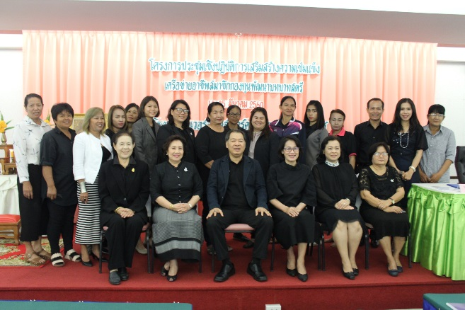
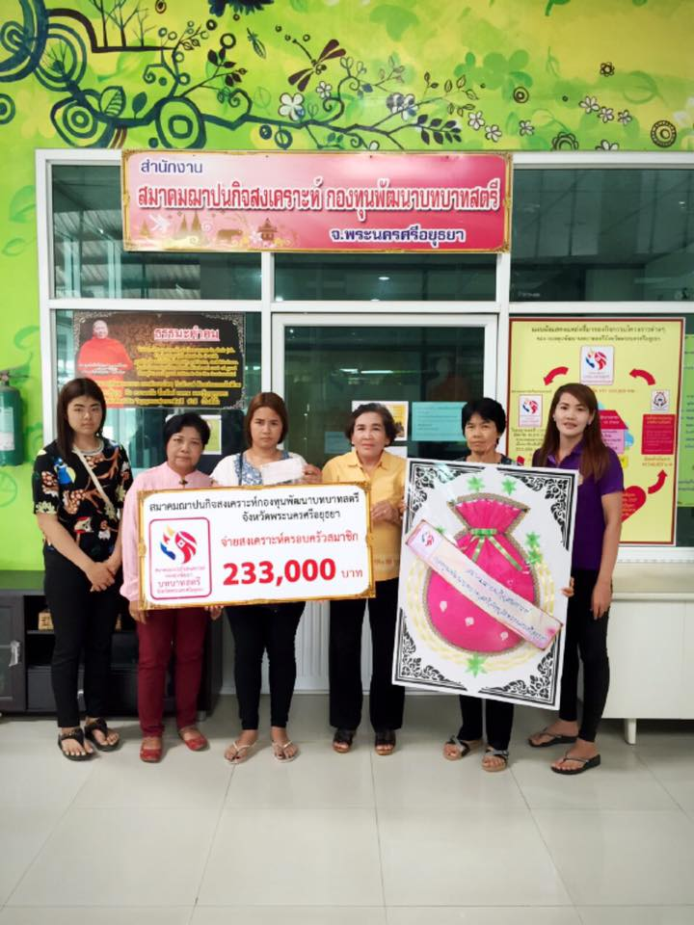
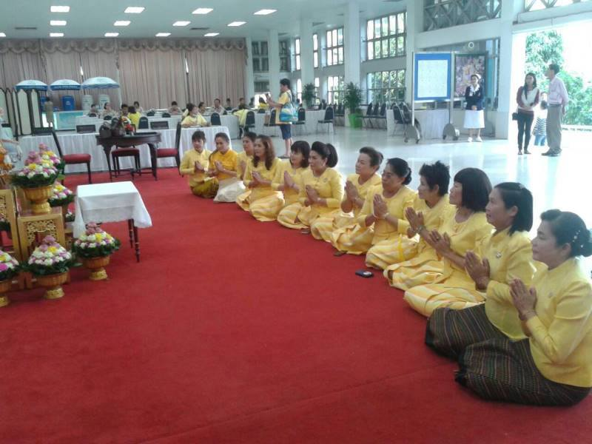
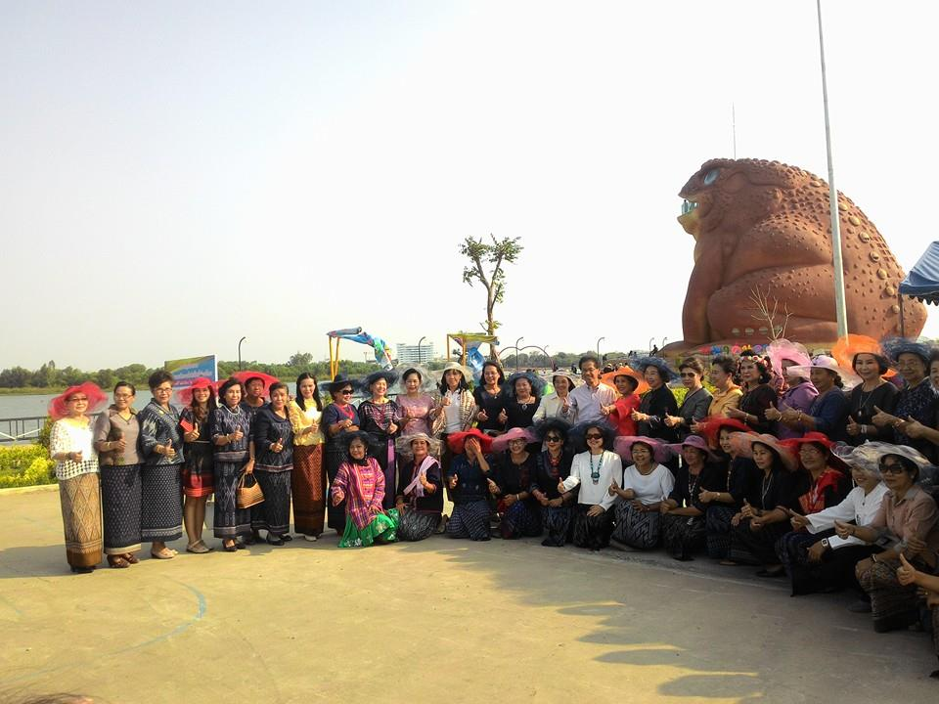
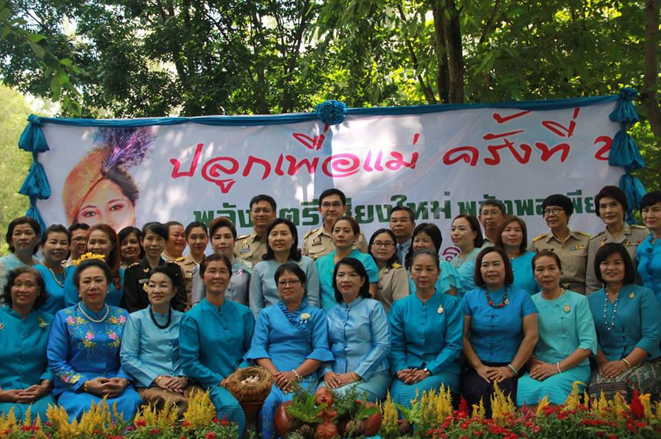
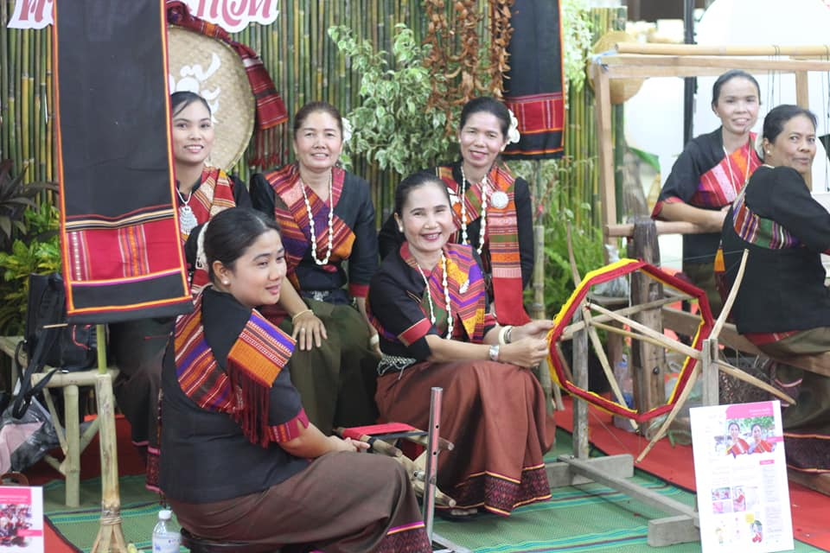
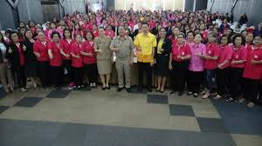
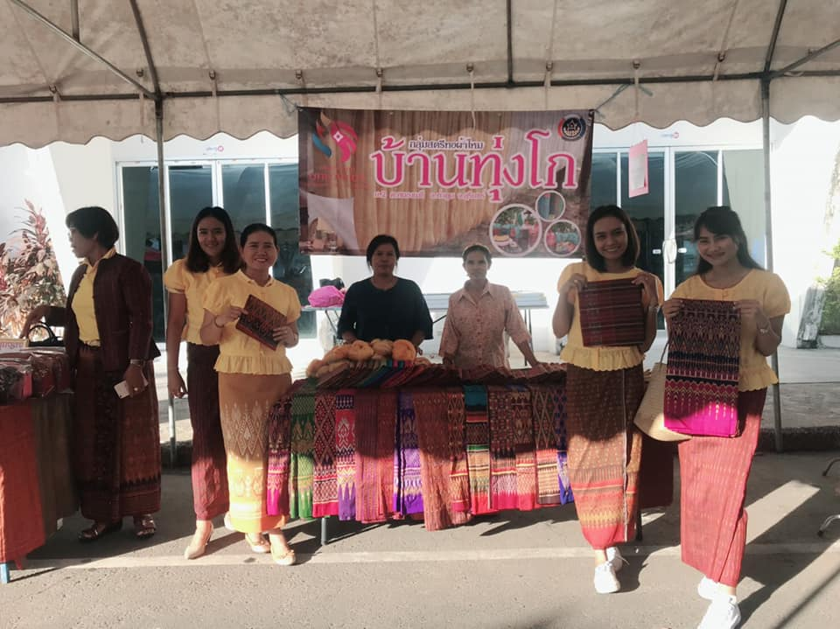
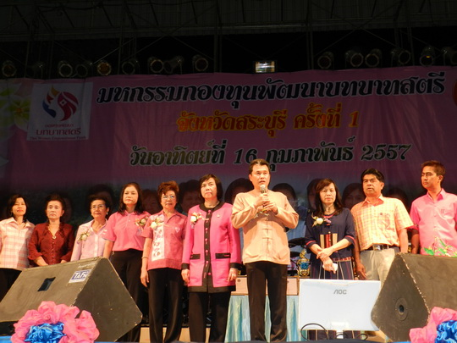

Slide 39
สิ่งสำคัญที่ต้องทบทวน ในการดำเนินงานกองทุนพัฒนาบทบาทสตรี
หลักเกณฑ์/ข้อกฎหมาย
คำสั่ง
หนังสือสั่งการ
มอบหมายการงาน
รายงานการประชุม
ติดตาม/รายงาน
พฤติกรรมของลูกหนี้***

Slide 40
กลุ่มกฎหมาย สกส.
02 1413056
มือถือ
0614031605

